Slide 1







Slide 2
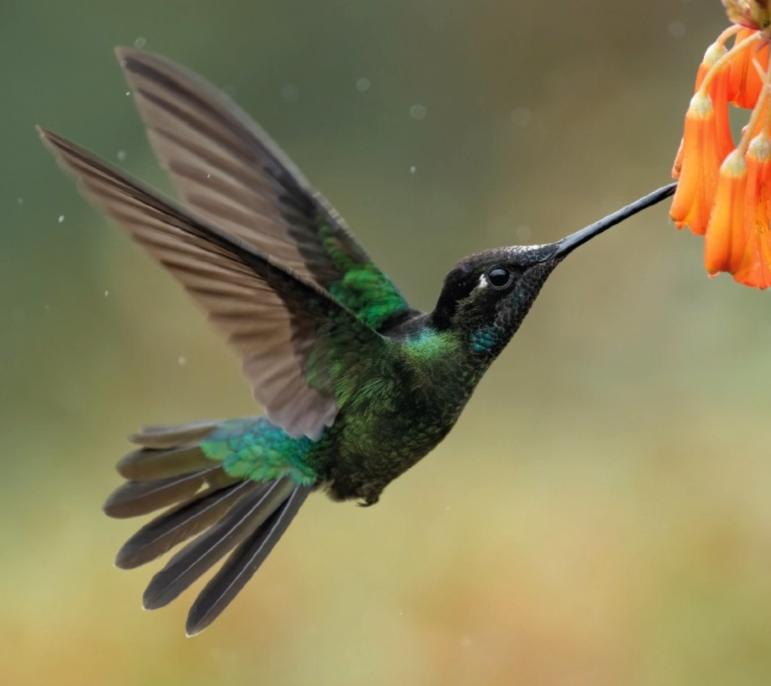
Foi criada para aprimorar o setor funerário, que ainda estava carente, com mais assistência aos associados e familiares com novos produtos.

Slide 3

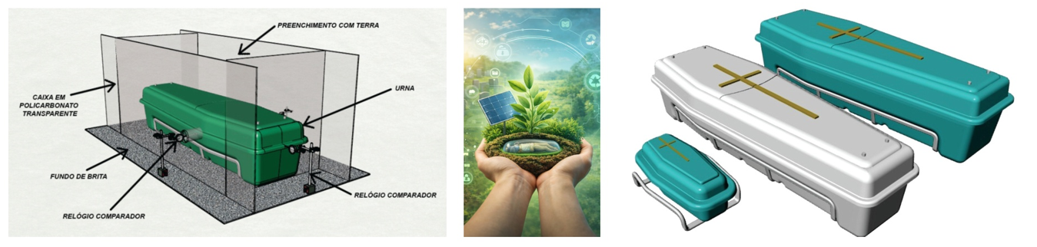
Tem como missão a solução tecnológica para os problemas ambientais e criar modelo sustentáveis solucionando a contaminação do meio ambiente causada pela poluição dos restos mortais em nossos cemitérios. Temos como parceiros a UFTM (Universidade Federal do Triângulo Mineiro) juntamente com a FAPEMIG, BDMG, PRO-INOVARIUM, Ministério Público Ambiental, ALMACO, NIT (Núcleo de Inovação da UFTM).

Slide 4

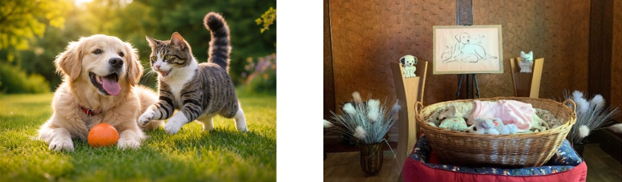
Plano dedicado aos Pets, Micro Chip (rastreamento), Clube da Hora (Mais de 34 mil convênios) Telemedicina para o Titular e para os pets (gato e cachorros), Cremação sem cerimonial (com cinzas Urnas simples), Cremação com cerimonial (consultar custos). Sepultamento, Tanato, Empalhamento (consultar custos). Pet Terapia para auxiliar na perda do amigo pet (cão ou gato) com a presença de animais treinados especificamente para este momento de perda. Observa-se se a sua cidade tem acesso a esses animais treinados.

